Slide 1
KONSTYTUCJA
SZKOŁY PODSTAWOWEJ NR 39
IM. SZARYCH SZEREGÓW
W LUBLINIE

Slide 2
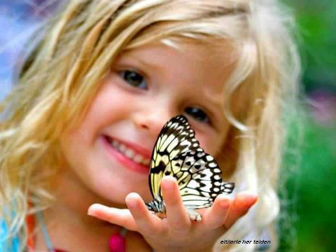
ROZDZIAŁ
RADOŚĆ
UCZUCIE WIELKIEGO ZADOWOLENIA, WESOŁOŚCI, SZCZĘŚCIA

Slide 3

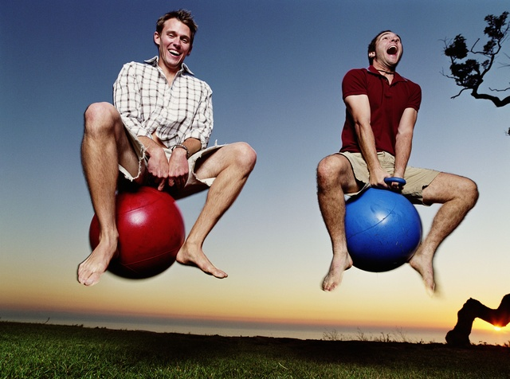
WESOŁY NASTRÓJ, UCIECHA I ROZRADOWANIE SĄ PRZYMIOTAMI ISTOT RADOSNYCH

Slide 4
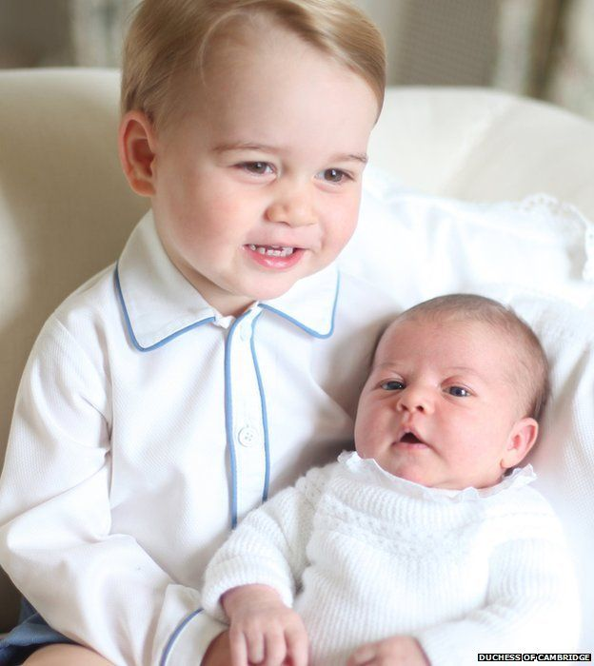
UCZUCIE RADOŚCI TOWARZYSZY NAM OD URODZENIA

Slide 5
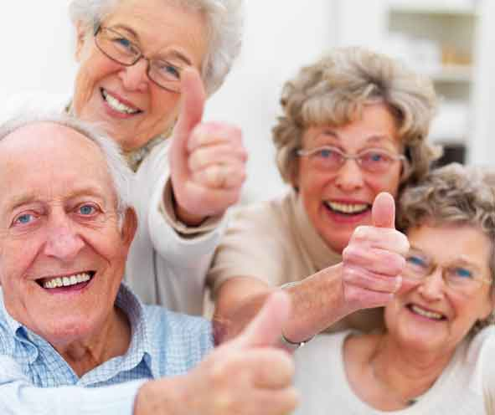
DO STAROŚCI

Slide 6

RADOŚĆ CZYTANIA

Slide 7
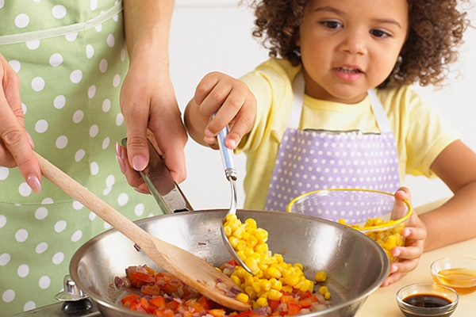
RADOŚĆ GOTOWANIA

Slide 8
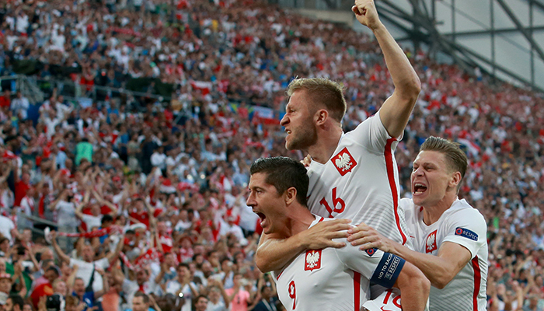
RADOŚĆ KIBICOWANIA

Slide 9

RADOŚĆ Z SUKCESU INNYCH

Slide 10

RADOŚĆ BYCIA POLAKIEM

Slide 11
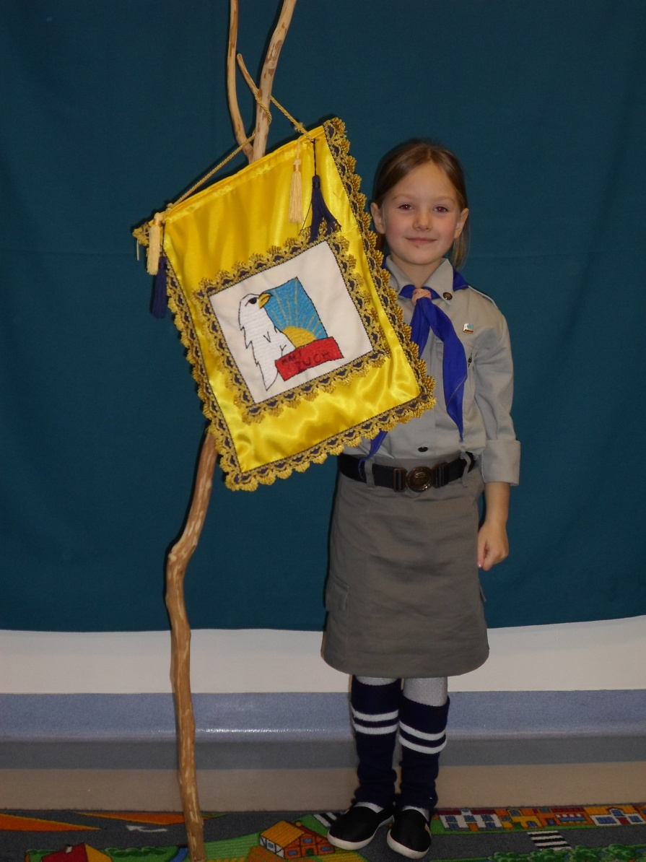
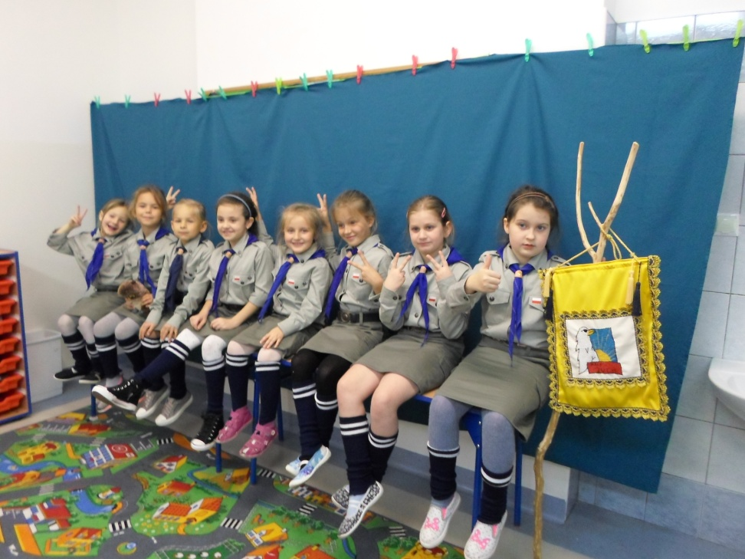
RADOŚĆ BYCIA ZUCHEM

Slide 12

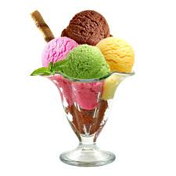
MAŁE RADOŚCI

Slide 13

LENIUCHOWANIE NA ŁĄCE

Slide 14

PREZENT OD MIKOŁAJA

Slide 15
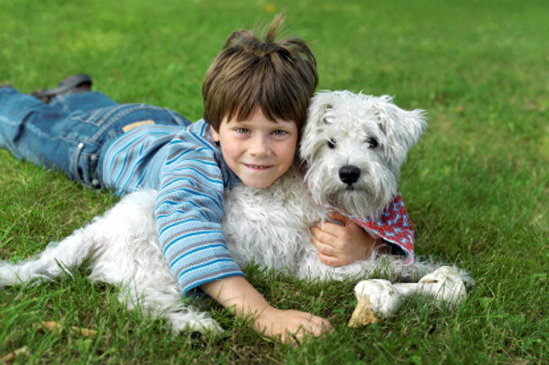
ZABAWA Z UKOCHANYM CZWORONOGIEM

Slide 16
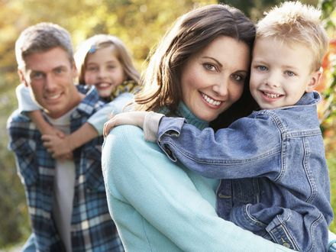
RODZINNY SPACER

Slide 17

SPACER W DESZCZU

Slide 18
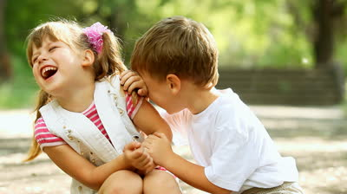
ROZMOWA Z PRZYJACIELEM

Slide 19

SZKOLNA WYCIECZKA

Slide 20

DOBRA OCENA

Slide 21


TANIEC

Slide 22

TORT URODZINOWY

Slide 23
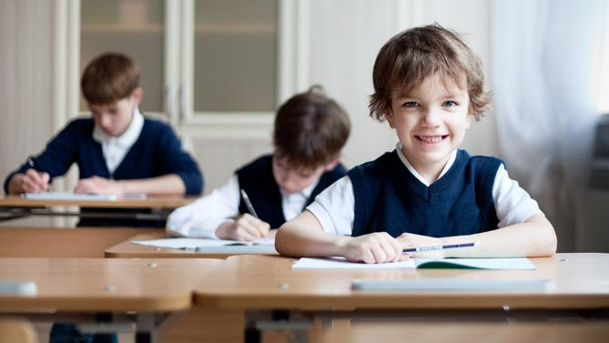
NAUKA

Slide 24

ZABAWA Z RÓWIEŚNIKAMI

Slide 25

WYJĄTKOWĄ RADOŚĆ SPRAWIĄ EGZOTYCZNE WAKACJE

Slide 26

WYPAD NA NARTY

Slide 27

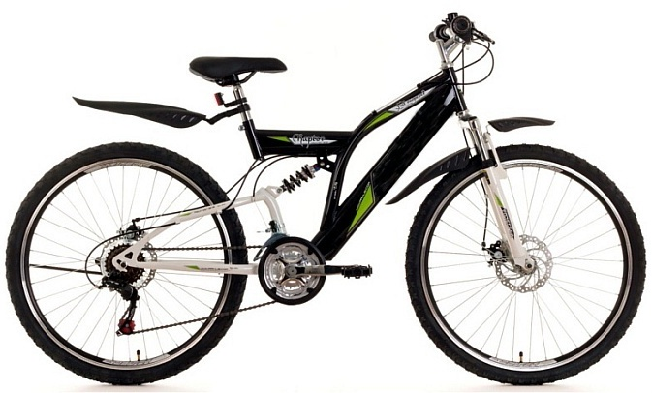
KOSZTOWNY DROBIAZG

Slide 28

ODCZUWASZ RADOŚĆ GDY ODNOSISZ SUKCES

Slide 29

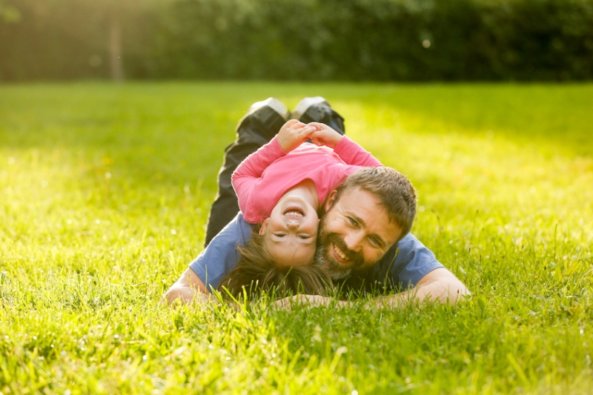
JESTEŚMY RADOŚNI
GDY POMAGAMY INNYM
GDY INNI MAJĄ DLA NAS CZAS

Slide 30

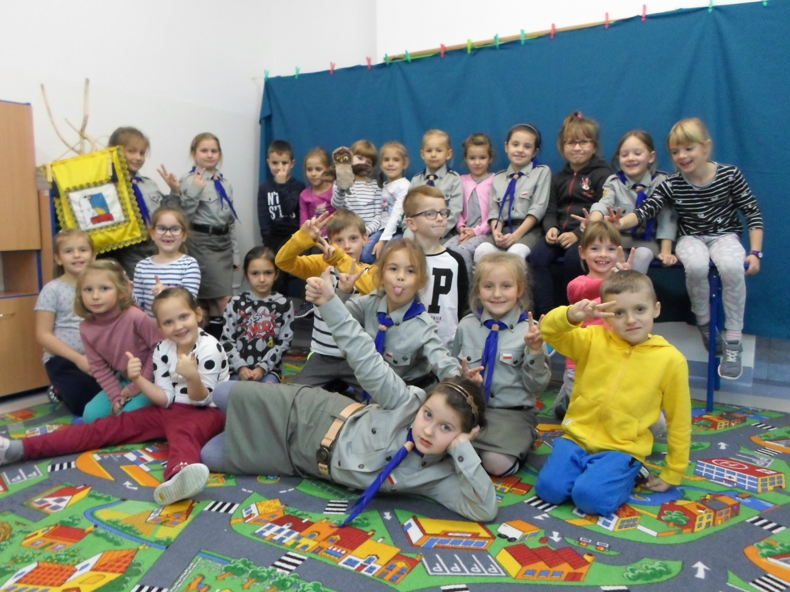
KAŻDY UCZEŃ SZKOŁY PODSTAWOWEJ NR 39 W LUBLINIE MA PRAWO BYĆ SZCZĘŚLIWYM I RADOSNYM

Slide 31
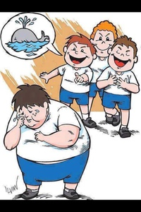
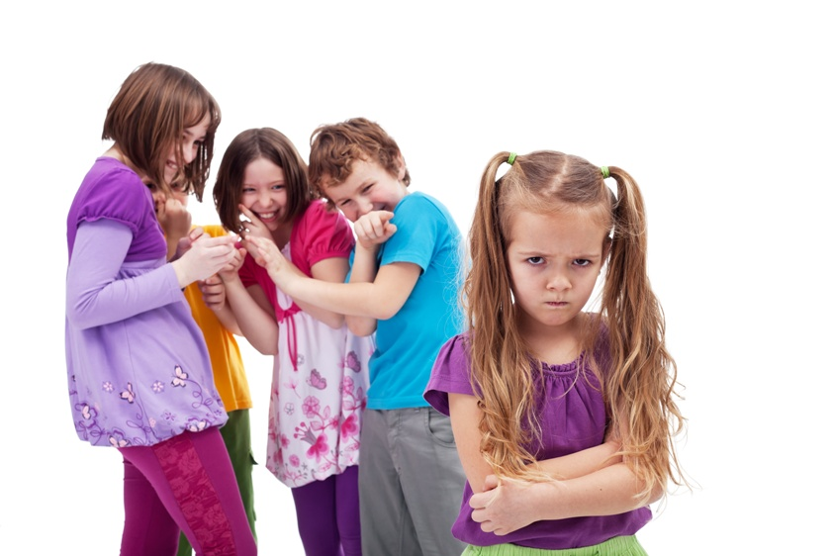
Z PRAWA DO RADOŚCI NIE MOŻNA KORZYSTAĆ KOSZTEM INNYCH

Slide 32


W KLASIE KAŻDY MOŻE BYĆ RADOSNY, SZCZĘŚLIWY I UŚMIECHNIĘTY

Slide 33


RADOŚĆ JEST TYM WIĘKSZA, IM WIĘCEJ LUDZI JĄ DZIELI

Slide 34
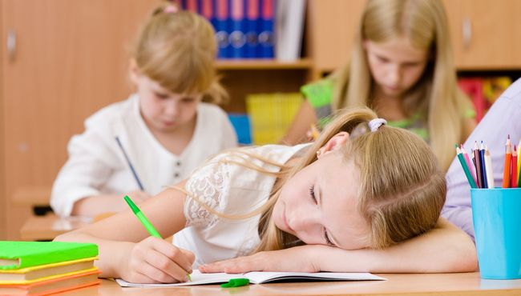
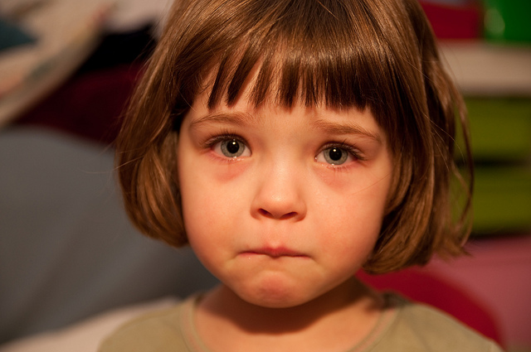
NIE JEST PRAWDZIWĄ RADOŚCIĄ TO, CO NIE CIESZY INNYCH

Slide 35

BĘDĄC RADOSNYM PRZYSPARZAM ZADOWOLENIA SWOIM BLISKIM, PRZYJACIOŁOM, KOLEGOM I KOLEŻANKOM

Slide 36
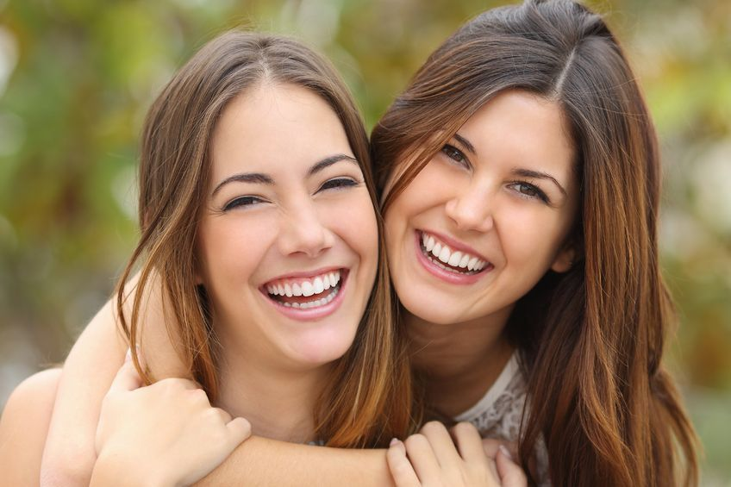
WŚRÓD LUDZI SZCZĘŚLIWYCH ODCZUWAM RADOŚĆ

Slide 37

DZIELĘ SIĘ Z INNYMI SWOJĄ RADOŚCIĄ, DOBRĄ NOWINĄ I UŚMIECHEM

Slide 38

DBAM O DOBRY NASTRÓJ W SWOIM OTOCZENIU

Slide 39

ZAPAMIĘTAJ
KAŻDA RADOŚĆ, KTÓRĄ NIESIEMY INNYM, ZAWSZE DO NAS POWRÓCI
Klasa 1 a

